Slide 1
Proyecto semestral Grupo #5
Por:
Robert Lu Zheng Leonardo Dieppa Martín Castañeda
Johan Ovalle Antonio Reyna

Slide 2
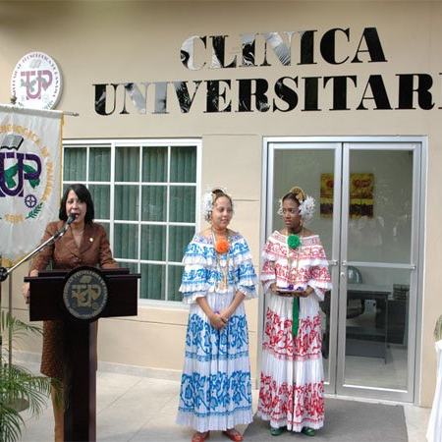
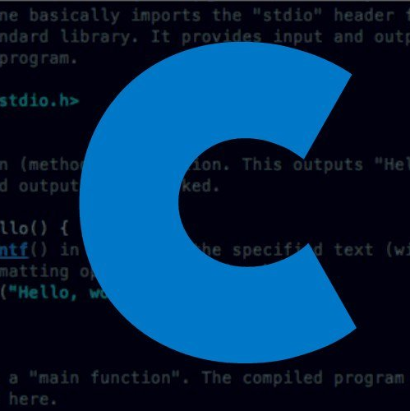

Introducción

Slide 3
Descripción del Problema

Slide 4
Enunciado del Problema
“La Clínica Universitaria requiere implementar una automatización para tener un control de las citas médicas solicitadas por la comunidad UTP (y Estudiantes). El usuario deberá llamar Administrativos, Investigadores, Docentes por teléfono y la asistente de la clínica registrará los datos y reservación en el prototipo que se desea implementar. El doctor atiende un paciente por hora y tiene un horario de atención fija el cual se detalla a continuación: Lunes (8:00am-12:00 pm), Martes (1:00 pm a 4:00 pm), Jueves (8:00am-12:00 pm) y (1:00 pm a 4:00 pm) y Viernes de (8:00am-12:00 pm). (Funcionamiento para una semana).”

Slide 5
Características del Problema
Manejo de fechas y tiempo
Limitaciones en las reservaciones
Dirigido solo a la asistente de la clínica
Necesidad de guardar los datos del paciente
Horarios no consistentes entre días
Solamente se atiende un paciente por hora disponible

Slide 6

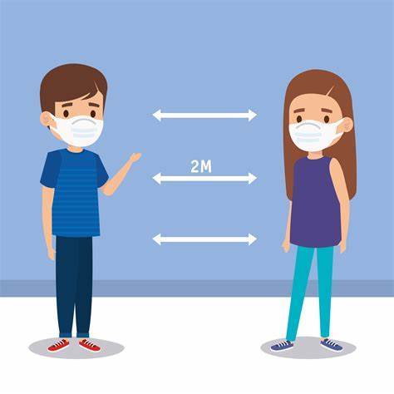
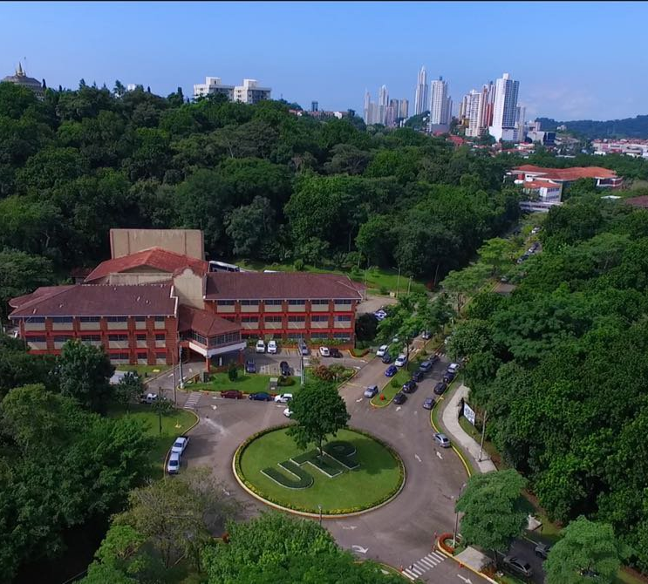
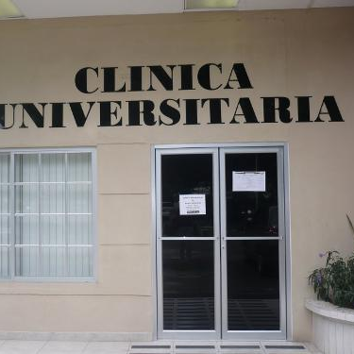
Posibles causas del problema

Slide 7
Descripción de la propuesta
Se va a utilizar el lenguaje c
Crear un programa simple, sin interfaz de diseño compleja
Todos los datos de los pacientes y las horas van a ser guardadas en archivos
El usuario va a poder escoger los días y las horas de las citas
Todos los datos ingresados por el usuario van a ser a través de números de una lista
Manejo de fechas y horas

Slide 8
Objetivos

Slide 9

Objetivo General
Desarrollar un sistema de automatización y programación de citas médicas para el/la asistente de la Clínica Médica de la UTP

Slide 10

Objetivos Específicos
Cumplir con todas las normas recomendadas por el Ministerio de Salud.
Analizar el uso del sistema desde la perspectiva de la asistente de la Clínica.
Describir todos los pasos que se dan al usar el sistema; desde la llamada hasta la programación.
Diseñar el sistema pensando en una interfaz gráfica decentemente agradable.
Identificar todas las posibles entradas, sean buenas o malas, que pueda realizar la asistente de la Clínica.
Presentar el prototipo de manera que cumpla los estándares y cumplimientos requeridos.

Slide 11

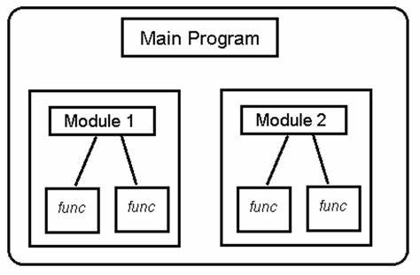

Metodología
Trabajo de manera modular
Intercambio de archivos fluido
Comunicación a través de Teams y Whatsapp
Control de versiones a través de Github

Slide 12
Metodología
Se comenzará planteando propuestas de cómo resolveremos este problema.
Después se hará un diagrama de flujo de cómo el programa deberá de funcionar de inicio a fin.
Como fase final, testearemos el prototipo con un entorno de variables controlado
Finalmente, se presentará la implementación y explicación de nuestro sistema prototipo

Slide 13
Desarrollo

Slide 14
Conclusión

